Slide 1
Проект организации летнего досуга и занятости учащихся КГУ
«Средняя школа № 16»
2018 год

Slide 2
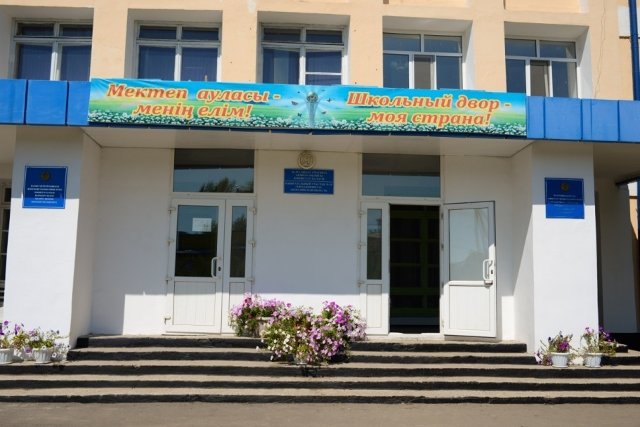
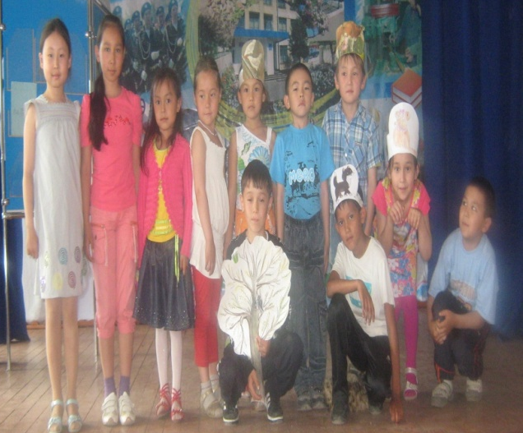
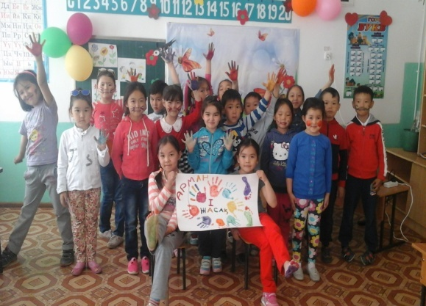
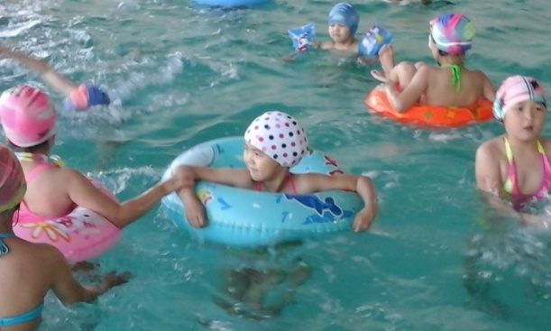
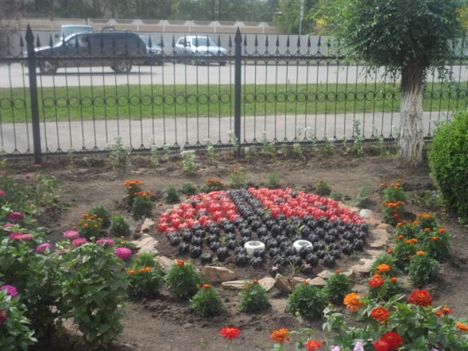
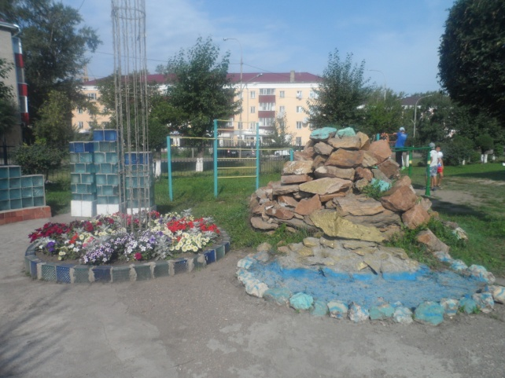
КГУ
«Средняя школа № 16»

Slide 3
Цель проекта – организация досуга и занятости, оздоровления детей и подростков в летний каникулярный период.

Slide 4
Задачи:
1) создать оптимальные условия для творческого развития, раскрытия способностей, укрепления психофизического здоровья детей и подростков путем осуществления комплекса социальных, физкультурно-спортивных и трудовых дел;
2) развивать коммуникативные навыки, умения сотрудничать, работать в коллективе;
3) способствовать формированию нравственных чувств, нравственного поведения через проведение тематических мероприятий, в т. ч. мероприятий экологической направленности;
4) привлечь детей и подростков к здоровому образу жизни через проведение профилактических, спортивных и культурно-массовых мероприятий;

Slide 5
Основные этапы реализации проекта
I этап- подготовительный: апрель – май.
Основная задача этого этапа – создать условия для успешной реализации проекта.
Первый этап включает в себя следующие шаги:
■ изучение нормативно-правовой базы;
■ сбор информации и написание проекта;
■ решение организационных вопросов.

Slide 6
II этап- основной: июнь – август.
На этом этапе организуется деятельность по реализации целей и задач проекта. Работа направлена на организацию спортивно-оздоровительной, нравственно-патриотической, трудовой и творческой деятельности.
III этап- заключительный: август.
На данном этапе будет проведен анализ деятельности по реализации проекта:
■ анализ деятельности;
■ выделение направлений работы по совершенствованию системы летнего отдыха и занятости детей и подростков.

Slide 7
Работа на пришкольной площадке будет проводится по четырем основным направлениям: спортивно-оздоровительное, художественно-эстетическое, национально-патриотическое, трудовое.
1) Спортивно-оздоровительное направление
• укреплять здоровье детей;
• формировать умения и навыков заботы о своем здоровье;
• пропагандировать здоровый образ жизни • соревнования
• подвижные игры на свежем воздухе;
• утренняя зарядка, утренний флеш-моб;

Slide 8
2) Эстетическое направление
• развивать фантазию и воображение, память и мышление;
• развивать индивидуальные способности
• концерты;
• театрализованные представления;
• конкурсы рисунков, поделок;
• конкурсно-игровые программы;
• танцевальные шоу-программы;
• кружки

Slide 9
3 ) Нравственно-патриотическое
• формировать нравственные чувства;
• приобщать к традициям национальной культуры;
• приобщать к общественным ценностям;
• тематические беседы;
• викторины;
• просмотр фильмов;
• конкурсы;
• экскурсии на природу.

Slide 10
4 )Трудовое направление
• развивать трудовые навыки;
• воспитывать ответственное отношение к труду
• озеленение и благоустройство территории школы

Slide 11


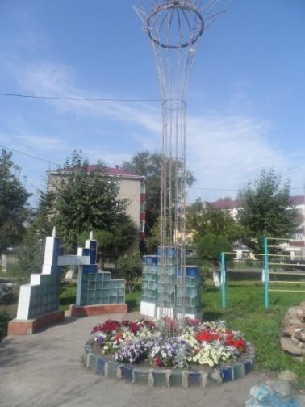
Пришкольная площадка «Бәйтерек»

Slide 12
Пришкольная площадка будет работать 5 сезонов.
1 сезон - 01.06-14.06 (6 отрядов)
2-сезон – 18.06-29.06 (6 отрядов)
3 сезон – 02.07-13.07 (4 отряда)
4 сезон – 16.07-27.07 (4 отряда)
5 сезон – 30.07-10.08 (2 отряда)

Slide 13
2 этап – «Тебя родной мой Казахстан, тебя воспеть хочу!»
Цель: воспитание любви к родному краю, формирование отношения к культуре, языку, традициям и обычаям, изучение истории и культуры Отечества и родного края.
1.1. «Страна, в которой я живу».
- «Воспевая Казахстан – поздравляем столицу»
- Оформление музея «Будь в курсе»
1.2. «Казахстан, Астана, Родина моя!»
- Тропинками истории (мини-проекты «Привет столице из городов Казахстана»)
1.3. «Здравствуй, новый день»
- Составление мини-проектов «Астана глазами детей»
-- День народного единства (Фотоколлаж «Самый лучший город на Земле»)

Slide 14
№ | Наименование | Количество
1 | Профильных кружков | 9
2 | Спортивные секции | 6
3 | Кружки по интересам | 4

Slide 15
№ | КАТЕГОРИИ | Количество учащихся
1 | Учащиеся из малообеспеченных семей | 139
2 | Учащиеся из многодетных семей | 38 в них 72 ребенка
3 | Дети сироты, дети оставшиеся без попечения родителей | 8
4 | Дети-инвалиды | 7
5 | Дети состоящие на учете в ОЮП г.Кокшетау | 1
6 | Дети состоящие на внутришкольном учете | 3

Slide 16
№ |  |  | Июнь | Июль | Август | Итого | %
1 | Оздоровление и отдых | Пришкольные лагеря с питанием(Планируемый охват в летних пришкольных площадках) | 360 | 150 | 60 | 510 | 53%
 |  | Загородные ДОЦ(количество учащихся из малообеспеченных семей для отдыха – 8 путевок из фонда всеобуча. | 8 | 0 | 0 | 8 | 0,8%
 |  | Загородные ДОЦ за счет родителей | 10 | 15 | 10 | 35 | 3,6%
 |  | Отдых с родителями за границу | 15 | 4 | 4 | 23 | 2.1%
 |  | Планируемый охват в Юрточном лагере | 0 | 6 | 6 | 12 | 1,2%
 |  | Планируемый охват в лагере с дневным пр. «Жаңаұрпақ» | 12 | 6 | 0 | 18 | 1.9%
 |  | Планируемый охват в дневном лагере «С пользой для дела» на базе АТК №3 | 0 | 0 | 1 | 1 | 0,1%
 |  | Итого | 396 | 186 | 74 | 656 | 68,5%

Slide 17
№ |  |  | Ответственные | Июнь | Июль | Итого
1 | Профильные кружки | Кружок английского языка | Рамазан Н.З. (1,2 сезон) Кудайкулова И.Ж (3,4) | 30 | 20 | 50
 |  | Кружок казахского языка и литературы | Абушахманова Т.К. (1,2) Нурланова Ш.С. (3,4) | 30 | 20 | 50
 |  | Кружок русского языка и литературы | Алимова К.Х (1,2 сезон) Жусупова Д.Ж. (3,4) | 30 | 20 | 50
 |  | Математический кружок | Исмагулова С.Ж. (1,2) Гриднева С.К. (3,4) | 30 | 20 | 50
 |  | Кружок биологии | Мухамбетжанова Д.А. (1,2 сезон) | 30 | 0 | 30
 |  | Кружок истории | Успанова К.Н (1,2 сезон) | 30 | 0 | 30
 |  | Кружок химии | Шайкенова Д.Б. (1,2 сезон) | 30 | 0 | 30
 |  | Информатика | Айкен Г. (1 сезон) | 30 | 0 | 30
 |  | География | Манашева Б.С. ( 1,2 сезон) | 30 | 0 | 30

Slide 18
№ |  |  | Ответственные | Июнь | Июль | Итого
1 | Спортивные секции | Шахматы | Бигожин К.Т. ( 1,2 сезон) | 20 | 20 | 40
 |  | Теннис | Бигожин К.Т. ( 1,2 сезон) | 20 | 20 | 40
 |  | Туристический кружок (скалолазание) | Калашинов Ж.Н. (1,2 сезон) | 20 | 20 | 40
 |  | Футбол | Асламов В.С. (1,2 сезон) Мажитов А.К. (3,4 сезон) | 20 | 20 | 40
 |  | Волейбол | Лисовская Р.В. (1,2 сезон) | 20 | 0 | 20
 |  | Тоғызқұмалақ | Мажитов А.К. (3,4 сезон) | 20 | 0 | 20
 |  | Футбол Волейбол | Поручник С.Б. Кабиденов С.У. Копенов Ж.Ж. | 20 авгут

Slide 19
№ |  |  | Ответственные | Июнь | Июль | Итого
1 | Кружки по интересам | Кружок «Умелые ручки» | Матвеева Н.С. (1,2 сезон) | 25 |  | 25
 |  | Кружок «Ритмика» | Шафигуллина Д.А. (1 сезон) | 20 |  | 20
 |  | Кружок «Мир природы» | Репухова Е.Н. (1,2 сезон) | 25 |  | 25
 |  | Кружок «Веселые нотки» | Жанабилов О.С. (1 сезон) | 15 |  | 15

Slide 20
№ |  |  | Июнь | Июль | Август | Итого
1 | Трудовая занятость | Бригады по озеленению | 157 | 117 | 126 | 18 бригад 400 учащихся
 |  | Трудовые отряды | 40 | 0 | 0 | 2 бригады 40 учащихся

Slide 21
Отдых с родителями в заграницу
№ | Страна | Количество учащихся
1 | Германия | 2
2 | Арабия (г.Катар) | 1
3 | Египет | 1
4 | Корея | 1
5 | Турция (Анталия) | 2
6 | Болгария | 1
7 | Россия | 8
8 | Киргизия | 1
9 | Китай | 1
10 | Итого | 18

Slide 22
Отдых с родителями в заграницу
№ | Страна | ФИО ребенка | месяц
1 | Германия | Потебенько К | Июль-август
2 | Арабия (г.Катар) | Муратов Али | июнь
3 | Египет | Прокопенко К | 23.07-06.08
4 | Корея | Кайрат С | Июль
5 | Турция (Анталия) | Белицкая В | Июнь
6 | Болгария | Одиноков С | Июнь-август
7 | Россия | Нурпеисов И | Август
8 | Россия | Шараева А | Июнь-август
9 | Россия г.Екатеринбург | Подшивалова М | июнь
10 | Турция | Бабушкина О | июнь
11 | Россия | 6 учащихся | июль
12 | Киргизия | Кализатов Ж | июль

Slide 23
Ожидаемый результат:
– грамотная и познавательная организация досуга детей и подростков;
– привлечение детей к осознанному выбору здорового образа жизни;
– развитие и реализация творческого потенциала ребенка;
– развитие умения организовать свое свободное время;
– развитие коммуникативных навыков;
– воспитание положительных личностных качеств;
– позитивное отношение к занятиям физической культуры и спортом.
Конечным результатом будет: позитивное настроение, отличный отдых, физическое оздоровление.

